Slide 1

МБУК «ЦКР «Лебединец»
Презентация проекта
«Eхtreme street.
Скейт-парк для начинающих»
Аккомпаниатор МБУК «ЦКР «Лебединец»
Долженкова Анна Олеговна
Губкин, 2020

Slide 2
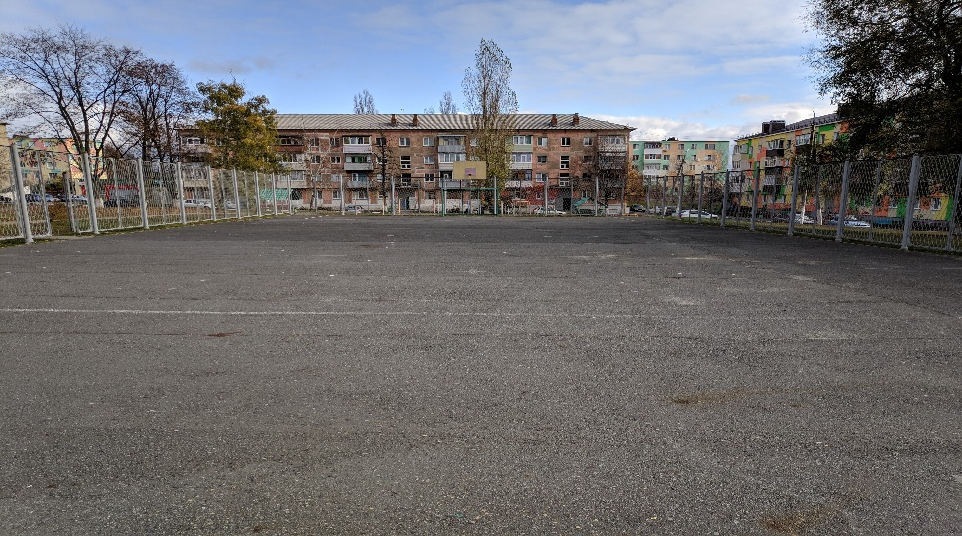
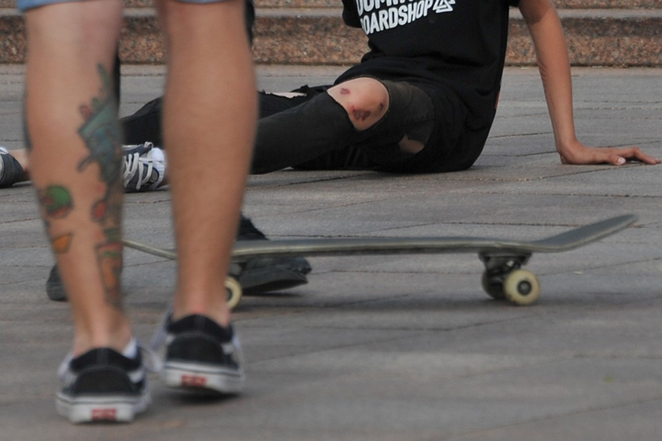
Введение в предметную область (описание ситуации «как есть»)
Также из-за отсутствия специализированной площадки для занятий экстремальными видами спорта повышен уровень травматизма у любителей скейтбординга.
Кроме того, "экстрималы" наносят ущерб городской архитектуре (порча бордюров, плит, асфальтированных площадок).
Скейтбординг – это не просто спорт, это образ жизни. Это особая культура, объединяющая молодёжь разного социального статуса, с разными инетерсами и ценностями. Актуальность проекта обусловлена тем, что в микрорайоне Лебеди отсутствуют площадки для занятий экстремальными видами спорта, уже сейчас являющимися крупным культурным пластом городской среды, что приводит к несовершенству системы коммуникации между представителями скейтбординга.
.

Slide 3
Цель, задачи и результат проекта
Цель проекта: | Привлечение не менее 300 представителей массовой современной городской субкультуры и установление тесной связи и сотрудничества между ними посредством создания открытого скейт-парка «Extreme street», а также пропаганда физической культуры и поддержка популярных молодёжных видов спорта.
Задачи: | 1. Изучение опыта создания открытых скейт-парков в России. 2. Выбор наиболее удачного места для организации площадки, разработка плана будущего скейт-парка. 3. Ознакомление с перспективным планом развития микрорайона Лебеди и согласование строительства скейт-парка с администрацией г. Губкина (реконструкции одной из спортивных площадок м. Лебеди в открытый скейт-парк). 4. Организация культурно-спортивных мероприятий и мастер-классов в новом скейт-парке.
Ожидаемые результаты: | Привлечены не менее 300 представителями массовой современной городской субкультуры – скетбординга и установлены тесная связь и сотрудничество между ними; Уменьшен риск травматизма любителей скейтборда, так как заниматься спортом они будут на специализированной площадке. Уменьшены случаи порчи городской архитектуры. Положено начало развитию на территории Губкина скейтбординга как части массовой культуры, вдохновляющей многих известных художников, фотографов и других творческих людей; Проведено не менее 5 культурно-спортивных мероприятий по скейтбордингу.
Аудитория проекта: | Профессионалы; любители скейтбординга – подростки и молодежь – начинающие скейтбордисты (участники торжественного открытия скейт-парка и мастер-классов, которые пройдут с 26.06.20 г. по 30.07.20 г., не менее 200 человек из микрорайона Лебеди, города и близлежащих городов);

Slide 4
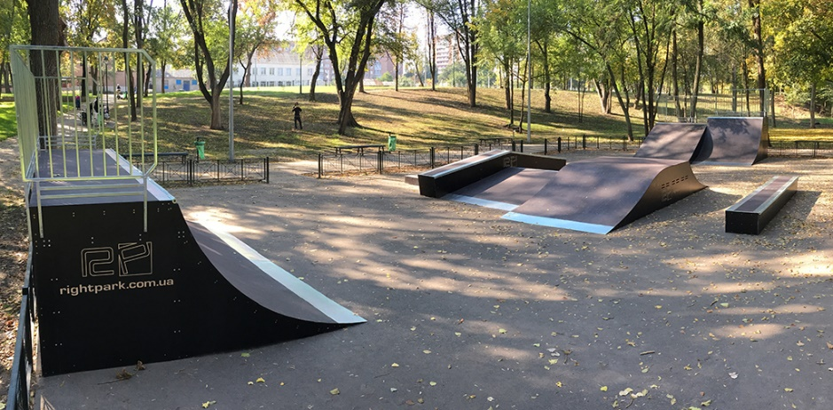
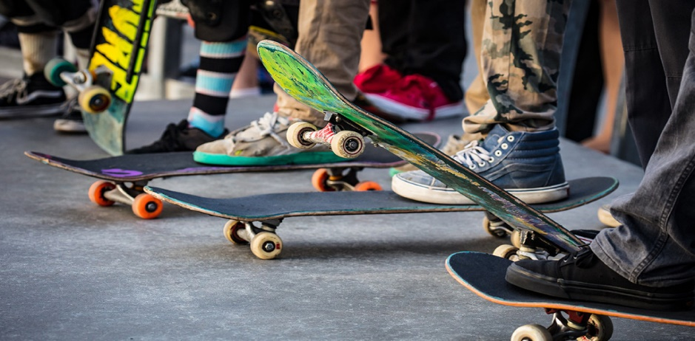
Введение в предметную область (описание ситуации «как будет»)
Открытый скейт-парк «Extreme street», позволяющий наладить систему работы по организации и проведению культурно-спортивных мероприятий и различных мастер-классов по экстремальным видам спорта, что способствует установлению тесной связи и сотрудничества между представителями одной из самых популярных субкультур.
Торжественное открытие скейт-парка, включающее в себя:
- показательные выступления представителей экстремальных видов спорта;
- соревновательную программу среди участников;
- мастер-класс от профессионалов;
- творческие выступления артистов и самодеятельных коллективов;
- церемонию награждения участников мероприятия.

Slide 5
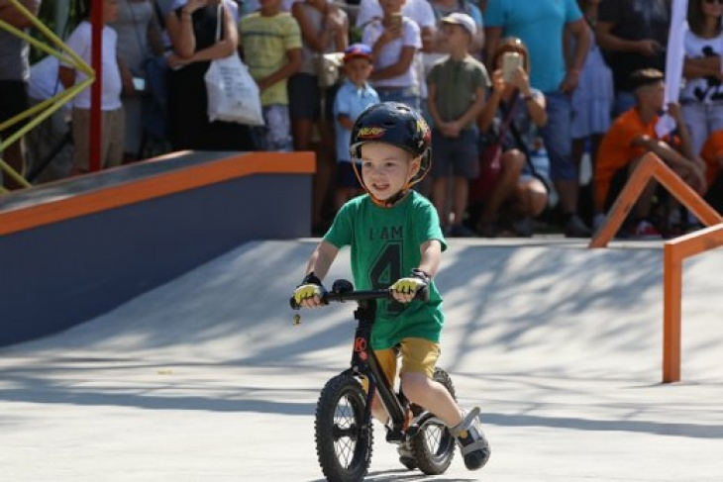
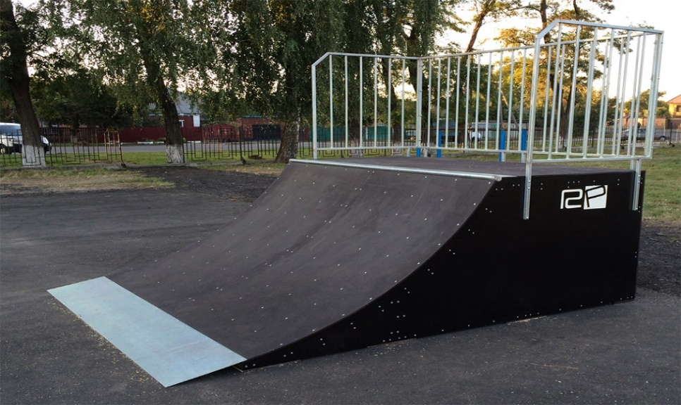
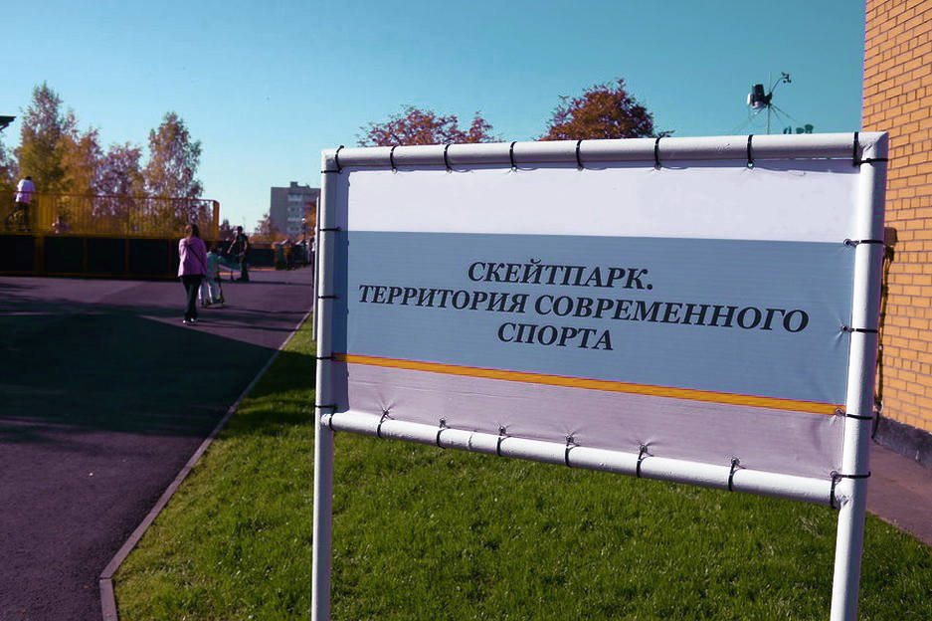
Введение в предметную область (описание ситуации «как будет»)

Slide 6
Необходимое оборудование
Рейл Р-001/6,0. Размер (ДхВ): 6000х400мм + 300мм для бетонирования. Материал: круглая металлическая труба Ø57мм. Покрытие металлических элементов: электростатическим способом (порошковое окрашивание), цвет на выбор Заказчика. Способ крепления к поверхности: бетонирование + анкерное.
Грайд бокс ГБ-001/0,3. Размер (ДхШхВ): 2400х1200х300мм. Материал: каркас - профильные и круглые металлические трубы различного сечения, покрытие - влагостойкая ламинированная текстурированная фанера, толщиной 9мм на металлическом листе, толщиной 1мм (для усиления). Торцы фигур зашиты влагостойкой ламинированной фанерой, толщиной 9мм. Покрытие металлических элементов: электростатическим способом (порошковое окрашивание), цвет на выбор Заказчика. Способ соединения: болтовое. Способ крепления к поверхности: без крепления или анкерное.

Slide 7
Необходимое оборудование
Скейт тейбл СТ-001/0,6. Размер (ДхШхВ): 2400х1200х300/600мм. Материал: каркас - круглая металлическая труба Ø57мм и профильные металлические трубы различного сечения, покрытие - влагостойкая ламинированная текстурированная фанера, толщиной 9мм на металлическом листе, толщиной 1мм (для усиления). Торцы фигур зашиты влагостойкой ламинированной фанерой, толщиной 9мм. Покрытие металлических элементов: электростатическим способом (порошковое окрашивание), цвет на выбор Заказчика. Способ соединения: болтовое. Способ крепления к поверхности: без крепления или анкерное.
Квотер пайп КП-001/1,5 - 2,4. Размер (ДхШхВ): 4030х2400х1500мм + перила высотой 1200 мм. Материал: каркаса - швеллер, профильные и круглые металлические трубы различного сечения, покрытие - влагостойкая ламинированная текстурированная фанера, толщиной 9мм на металлическом листе, толщиной 1мм (для усиления). Торцы фигур зашиты влагостойкой ламинированной фанерой, толщиной 9мм. Покрытие металлических элементов: электростатическим способом (порошковое окрашивание), цвет на выбор Заказчика. Способ соединения: болтовое. Способ крепления к поверхности: без крепления или анкерное.

Slide 8
Необходимое оборудование
Мини рампа МР-001/0,4. Размер (ДхШхВ): 1890х1200х400мм. Материал: каркас - профильные и круглые металлические трубы различного сечения, покрытие - влагостойкая ламинированная текстурированная фанера, толщиной 9мм на металлическом листе, толщиной 1мм (для усиления). Торцы фигур зашиты влагостойкой ламинированной фанерой, толщиной 9мм. Покрытие металлических элементов: электростатическим способом (порошковое окрашивание), цвет на выбор Заказчика. Способ соединения: болтовое. Способ крепления к поверхности: без крепления или анкерное.

Slide 9
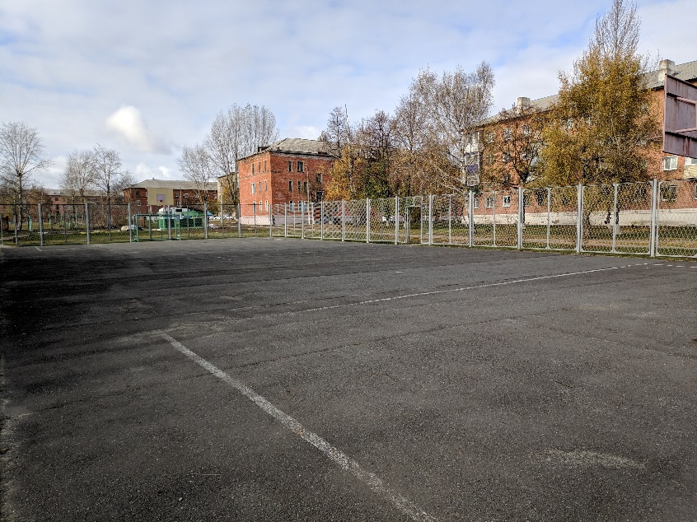
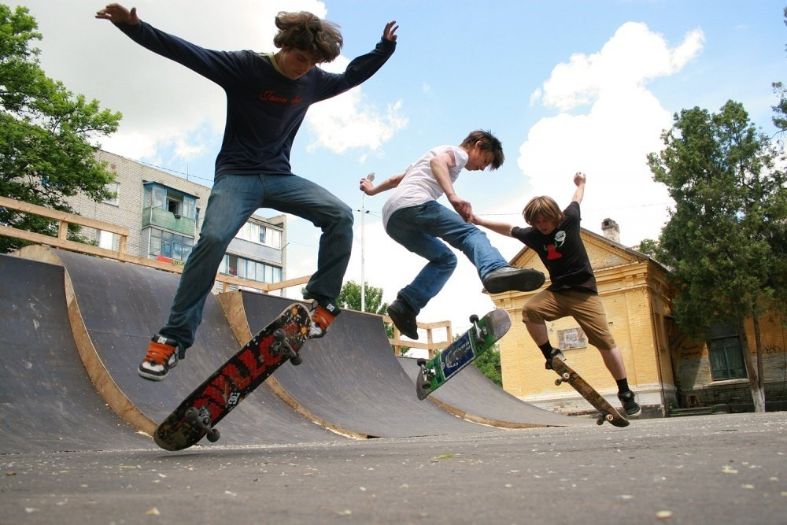
Спасибо за внимание!

Slide 10
Контактные данные
Руководитель проекта:
Долженкова Анна Олеговна
тел. 8 (908) 788-31-32
Е-mail: dk-lebedinec@yandex.ru

